Slide 1
CLOCK RECOGNIZE
王艳红
20180712

Slide 2
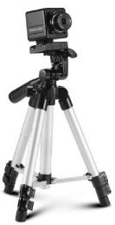
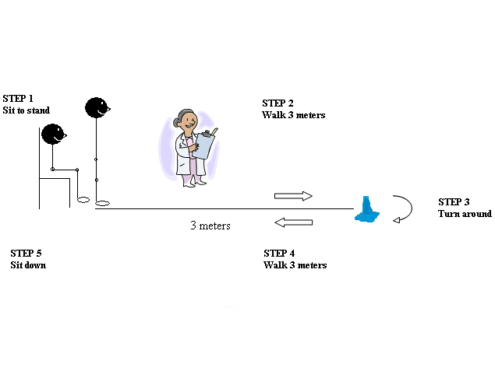


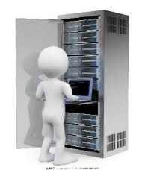

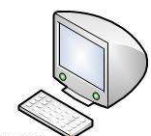
本周工作
脑血管病神经功能损伤智能诊断评价系统建立及应用
高效智能处理
画钟试验
语音试验
画钟识别任务
软件界面
深度摄像头
起身步行3m往返
智能诊断评价系统
建立脑血管病队列（N=50000）
多中心、前瞻性、连续性登记研究
智能化指标
传统指标
智能化多维度神经功能损伤评估客观指标，与专家金标准进行比较，灵敏度及特异性
画钟试验
摆臂
语速语义
起身，转身时间
步速，步宽
神经系统体检
量表评分
专家组诊断
随访时间：12个月
验证智能化多维度神经功能损伤评估客观指标预测预后的价值

Slide 3
主要内容
画钟识别任务介绍
代码演示
后续想法

Slide 4
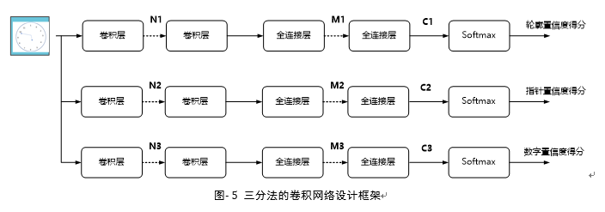
画钟识别任务
采集画钟的图像，并对其进行打分
三分法：钟表的轮廓得分、指针得分、数字完备度得分
七分法：数字完备度、顺序、位置、指针完备度、时针指向、分针指向、指针长短
Notes:
5个卷积层，两个全连接层

Slide 5
代码演示
训练代码：python（还没看）
图像预处理代码：matlab（用的七分法的代码作出一些修改）
图像打分代码：c++（做出了一些修改）

Slide 6
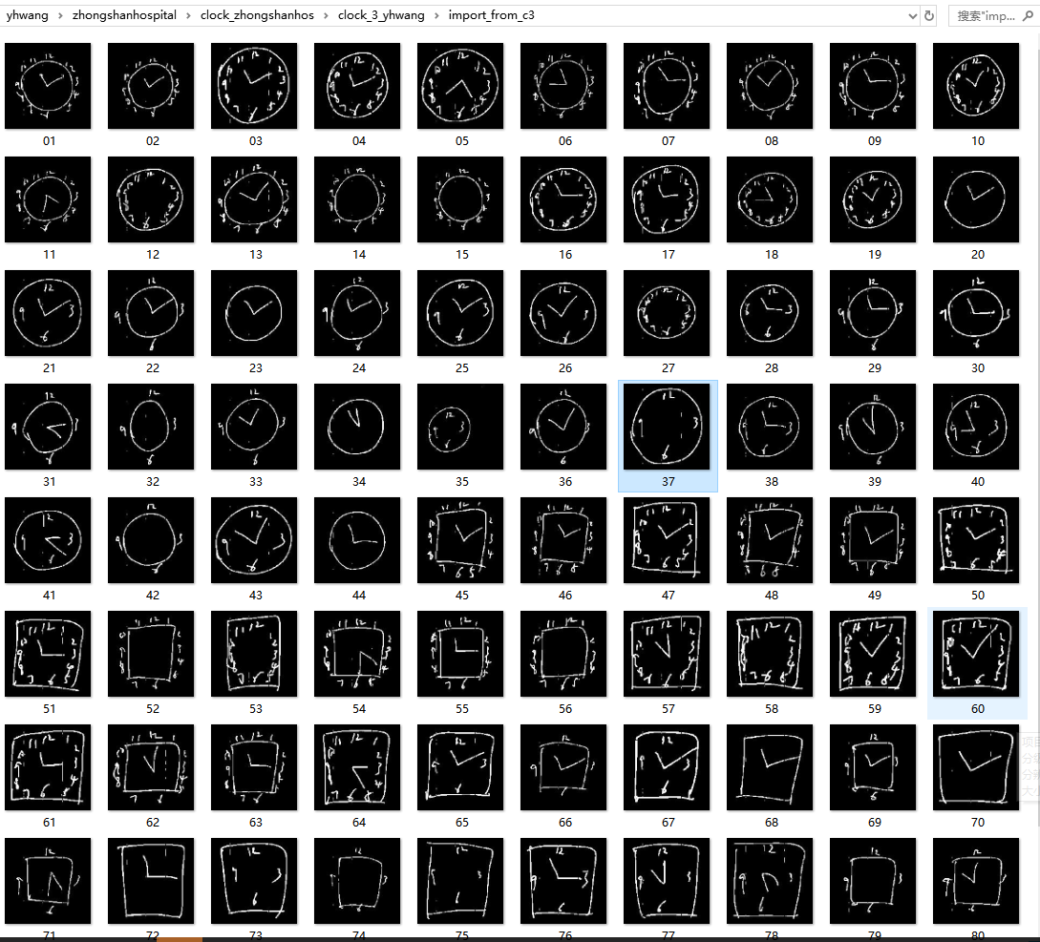
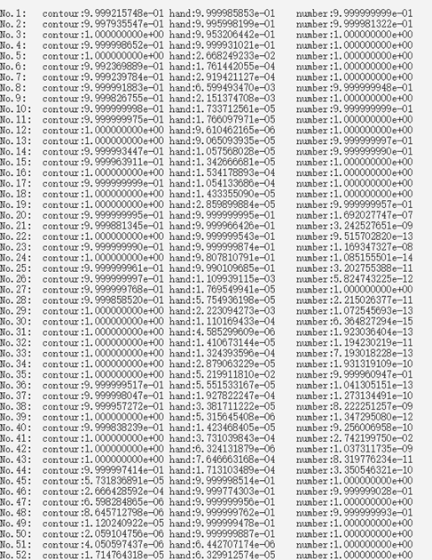

Slide 7
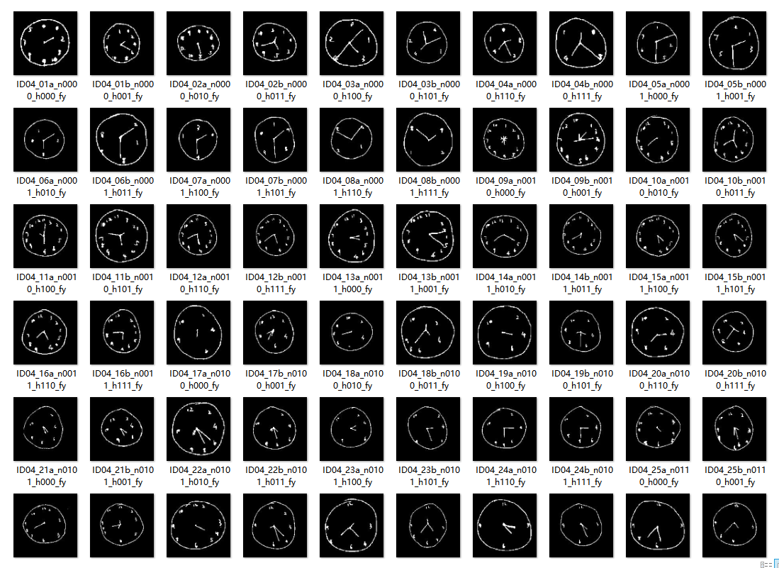
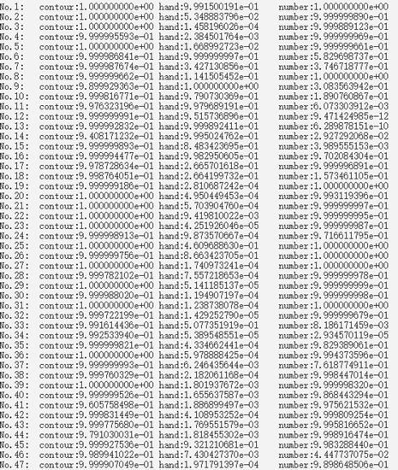

Slide 8
想法
用的是医生做的数据集和训练集效果良好，用其他测试集效果退步，和训练集有关，后期可以通过采集患者的数据，丰富数据集重新或者进一步训练。

Slide 9
后续工作
七分法的了解
目前在应用方面，图像处理用matlab，打分用c++，没有形成完整的系统，是否有必要改写matlab为c++？

